Slide 1
الفصل الثامن
الدوال التربيعية

Slide 2
تابع
حل المعادلات التربيعية بيانيًا
8-2

Slide 3
تدرب وحل المسائل

Slide 4
الأمثلة 1- 3
حلَّ كل معادلة فيما يأتي بيانيًّا:

Slide 5
8) س² + 7س + 14 = 0

Slide 6
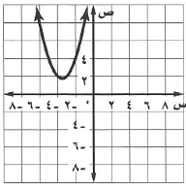
التمثيل البياني ليس له مقطع سيني لذا فليس للمعادلة جذور حقيقية وبالتالي يكون مجموعة الحل ∅

Slide 7
9) س² + 2س – 24 = 0

Slide 8
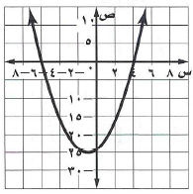
س = 4، –6

Slide 9
10) س² = 2س – 1

Slide 10
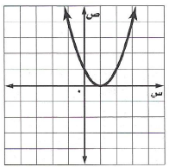
المقطع السيني للدالة عند س = 1 إذن حل معادلة س = 1

Slide 11
مثال 4
حل كل معادلة فيما يأتي بيانيًّا، وإذا لم تكن الجذور أعدادًا صحيحة، فقدّرها إلى أقرب جزء من عشرة:

Slide 12
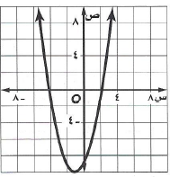
11) س² + 2س – 9= 0

Slide 13
2.1 | 2.2 | 2.3 | 2.4 | س
-0.39 | 0.24 | 0.89 | 1.56 | ص
-4.1 | -4.2 | -4.3 | -4.4 | -4.5 | س
-0.39 | 0.24 | 0.89 | 1.56 | 2.25 | ص
الجذران هما 2.2، –4.2

Slide 14
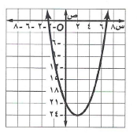
12) س² – 4س = 20

Slide 15
6.2 | 6.3 | 6.4 | 6.5 | 6.6 | 6.7 | 6.8 | 6.9 | س
-6.36 | -5.51 | -4.64 | -3.75 | -2.84 | -1.91 | -0.96 | 0.01 | ص
-2.1 | -2.2 | -2.3 | -2.4 | -2.5 | -2.6 | -2.7 | -2.8 | -2.9 | س
-23.99 | -2.2 | -23.96 | -4.64 | -3.75 | -2.84 | -1.91 | -0.96 | 0.01 | ص
الجذران هما 6.9، –2.9

Slide 16
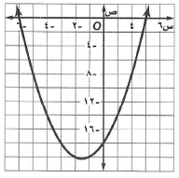
13) س² + 3س = 18
س = 3، –6

Slide 17
مثال 5

Slide 18
14) أفعوانية: ترتفع أفعوانية براكبيها إلى الأعلى، ثم تنزل بهم إلى الأسفل وفق المعادلة: ع = -16ن² + 185ن، حيث (ع) الارتفاع بالأقدام بعد (ن) ثانية، فكم ثانية تستغرق الأفعوانية للعودة إلى الأسفل؟

Slide 19
-16ن² + 185ن = 0
16ن² = 185ن
185
ن= ــــــــــــ = 11.6
16
تستغرق 11.6 ثانية تقريبًا

Slide 20
استعمل التحليل إلى العوامل لتحديد عدد المرات التي يقطع فيها التمثيل البياني محور السينات في كل دالة مما يأتي، ثم حدد أصفار كل منها:

Slide 21
15) ص = س² – 8س + 16
س² – 8س + 16 = 0
(س – 4) (س – 4) = 0
س= 4
عدد المقاطع السينية = 1

Slide 22
16) ص = س² + 3س + 4
قيمة ب² -4أج سالبة إذن لا يوجد جذور حقيقية لهذه الدالة.

Slide 23
17) ص = س² + 12س + 32
س² + 12س + 32 = 0
(س + 4) (س + 8) = 0
س= -8
س= -4
عدد المقاطع السينية = 2

Slide 24
18) نظرية الأعداد: استعمل معادلة تربيعية لإيجاد عددين مجموعهما 9، وناتج ضربهما 20.

Slide 25
س² + 9س + 20 = 0
العددين هما 4،5

Slide 26
19) تمثيلات متعددة: ستكشف في هذه المسألة كيفية تفسير العلاقة بين الدوال التربيعية وتمثيلاتها البيانية.

Slide 27
أ) بيانيًّا: مثّل الدالة ص = س².

Slide 28
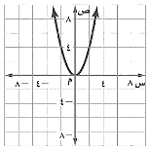

Slide 29
ب) تحليليًّا: اكتب إحداثيات الرأس وإحداثيات نقطتين على التمثيل.

Slide 30
تحليلًا: (0،0)، (1،1)، (–1، 1)

Slide 31
جـ) بيانيًّا: مثّل الدوال ص = س² + 2، ص = س² + 4, ص = س² + 6 بيانيًّا على المستوى الإحداثي السابق نفسه.

Slide 33
د) تحليليًّا: اكتب إحداثيات الرأس وإحداثيات نقطتين على كل من هذه التمثيلات التي لها الإحداثيات السينية نفسها. ماذا تستنتج؟

Slide 34
ص= س² + 2: (0, 2), (1, 3), (-1, 3)
ص= س² + 4: (0, 4), (1, 5), (-1, 5)
ص= س² + 6: (0, 6), (1, 7), (-1, 7)

Slide 35
يمكن الحصول على التمثيلات البيانية للدوال
ص = س² + 2، ص = س² + 4، ص = س² + 6
بانسحاب التمثيل البياني للدالة ص = س² إلى الأعلى 2، 4، 6، وحدات على الترتيب.

Slide 36
مسائل مهارات التفكير العليا

Slide 37
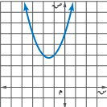
20) اكتشف الخطأ: يقوم معاذ وأحمد بإيجاد عدد الأصفار الحقيقية للدالة الممثلة بالشكل المجاور، فيقول معاذ أنه ليس لهذه الدالة أصفار حقيقية؛ لأنه لا يوجد لتمثيلها البياني مقاطع سينية. بينما يقول أحمد: إن لها صفرًا حقيقيًا واحدًا؛ لأن للتمثيل البياني للدالة مقطعًا صاديًّا. فأيهما كانت إجابته صحيحة؟ فسّر إجابتك.

Slide 38
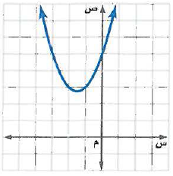
معاذ، أصفار الدالة التربيعية هي المقاطع السينية للتمثيل وبما أن التمثيل لا يقطع محور السينات فلا توجد مقاطع سينية ولا أصفار

Slide 39
21) مسألة مفتوحة: صف مسألة من واقع الحياة يتم فيها قذف جسم في الهواء، واكتب معادلة تمثّل ارتفاع الجسم بالنسبة للزمن، وحدّد الفترة الزمنية التي يمكثها الجسم في الهواء.

Slide 40
قذفت كرة تنس في الهواء وفق المعادلة ع= -16ن² + 25ن + 2 تبقي الكرة في الهواء 1.6 ثانية تقريبًا
-ب ± ب² -4 أج
ن = ـــــــــــــــــــــــــــــــــــــــــــــــــــــــــ
2أ

Slide 41
-25± 25 ² – 4 × -16 ×2
ن = ــــــــــــــــــــــــــــــــــــــــــــــــــــــــــــــــــــــــــــــــــــــــ
2 × -16
-25± 753
ن = ــــــــــــــــــــــــــــــــــــــــــــــ = 1,6 ثانية تقريبًا
2 × -16

Slide 42
22) تحد: اكتب معادلة تربيعية لها الجذور المذكورة في كل مما يأتي:

Slide 43
أ) جذر مكرر مرة واحدة.
س² + 8س + 16=0

Slide 44
ب) جذر نسبي (غير صحيح) واحد، وجذر صحيح واحد.
2س² - 23س + 45=0

Slide 45
جـ) جذران صحيحان مختلفان ومتعاكسان جمعيًّا.
س²- 4=0

Slide 46
23) اكتب: وضح كيف تقرّب جذور المعادلة التربيعية عندما لا تكون أعدادًا صحيحة.

Slide 47
مثل أولا الدالة المرتبطة بيانيا ثم حدد العددين الصحيحين المتتاليين اللذين يقطع التمثيل البياني محور السينات بينهما وأنشئ جدولًا بقيم بالأعشار بين هذين العددين الصحيحين ثم عين الموقع الذي تتغير عنده إشارة الدالة فتكون قيمة س التي تكون عندها قيمة الدالة أقرب إلى الصفر هي أفضل تقدير لجذر المعادلة.

Slide 48
تدريب على اختبار

Slide 49
24) إذا حصل إبراهيم على الدرجة 50 في اختبار درجته العظمى 80. فما النسبة المئوية لدرجته في الاختبار؟

Slide 50
أ) 62.5%
ب) 6.25%
جـ) 1.6%
د) 0.16%
50× 100
ـــــــــــــــــــــــــــــــــــــــــــــ = 62.5 ٪
80
الاختيار الصحيح: أ) 62.5٪

Slide 51
25) تمثّل الصيغة ف = 1\2 جـ ن²
المسافة (ف) بالأمتار التي يقطعها جسم يسقط على كوكب سقوطًا حرًا بعد (ن) ثانية. اكتب الصيغة بدلالة المتغير جـ، الذي يمثّل تسارع الجاذبية.
أ) جـ = 1\2 جـ ن2 – ف
ب) جـ = 2ف – ن²
جـ) جـ = ف -1\2 جـ ن²
الاختيار الصحيح: د) جـ = 2ف\ ن²
د) جـ = 2ف\ ن²

Slide 52
مراجعة تراكمية

Slide 53
أوجد إحداثيات الرأس، ومعادلة محور التماثل، وبين إذا كان الرأس يمثّل قيمة عظمى أم قيمة صغرى، ثم مثّل الدالة بيانيًّا: (الدرس 8-1)

Slide 54
26) ص = 3س²

Slide 55
-ب
س= ــــــــــــــــــــــــــــــــ
2أ
0
س= ــــــــــــــــــــــــــــــــــــــــ = 0
2 × أ
معادلة محور التماثل هي س = 0

Slide 56
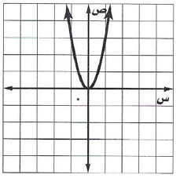
وعند س = 0
ص = 0
إذن الرأس هي (0، 0)
وبما أن أ قيمة موجبة فالتمثيل مفتوح لأعلى لذا الرأس تمثل قيمة صغرى والمقطع الصادي هو قيمة ﺝ = 0

Slide 57
27) ص = س² – 6س – 8

Slide 58
-ب
س= ــــــــــــــــــــــــــــــــ
2أ
6
س= ــــــــــــــــــــــــــــــــــــــــ = 3
2 × 1
معادلة محور التماثل هي س = 3

Slide 59
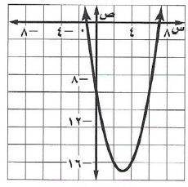
وعند س = 3
ص = -17
إذن الرأس هي (3، -17)
وبما أن أ قيمة موجبة فالتمثيل مفتوح لأعلى لذا الرأس تمثل قيمة صغرى

Slide 60
28) ص = -4س² – 8س +5

Slide 61
-ب
س= ــــــــــــــــــــــــــــــــ
2أ
8
س= ــــــــــــــــــــــــــــــــــــــــ = -1
2 × -4
معادلة محور التماثل هي س = -1

Slide 62
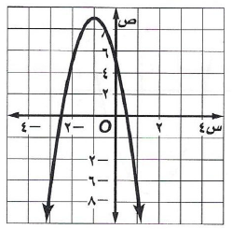
وعند س = -1
ص = 9
إذن الرأس هي (-1، 9)
وبما أن أ قيمة سالبة فالتمثيل مفتوح لأسفل لذا الرأس تمثل قيمة عظمى والمقطع الصادي هو قيمة ﺝ = 5

Slide 63
29) ص = 3س² + 2س + 1

Slide 64
-ب
س= ــــــــــــــــــــــــــــــــ
2أ
1
-2
س= ــــــــــــــــــــــــــــــــــــــــ = - ـــــــــــــــــــــــــ
3
2 × 3
1
معادلة محور التماثل هي س = - ـــــــــــــ
3

Slide 65
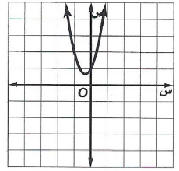
1
وعند س = - ـــــــــــــ
3
2
ص= ـــــــــــــ
3
3
2
-1
إذن الرأس هي (ـــــــــــــ , ـــــــــــ)
3
3
وبما أن أ قيمة موجبة فالتمثيل مفتوح لأعلى لذا الرأس تمثل قيمة صغرى والمقطع الصادي هو قيمة ﺝ = 1

Slide 66
حل كل معادلة فيما يأتي، وتحقّق من صحة الحل: (مهارة سابقة)

Slide 67
30) 2س² = 32

Slide 68
2س² = 32
2س² – 32 = 0
2 (س² – 16) = 0
2 (س – 4) (س + 4) = 0
س = -4
س = 4

Slide 69
تحقق:
عند س= 4
2× 16 ² – 32 = 0 
عند س= -4
2× 16 ² – 32 = 0 

Slide 70
31) (س- 4) ² = 25

Slide 71
(س – 4)² = 25
س – 4 = ± 25
(س – 4) = 5
س = 9
س = -1

Slide 72
تحقق:
عند س= 9
(9 – 4)² – 25 = 0
25 – 25 = 0 
عند س= -4
(-1 – 4) ² – 25 = 0
25 – 25 = 0 

Slide 73
32) 4س² – 4س +1 = 16

Slide 74
4س² – 4 س + 1 - 16= 0
4س² – 4 س - 15= 0
4س² + 6س – 10س - 15= 0
2س (2س + 3) -5 (2س + 3) = 0

Slide 75
(2س – 5) (2س + 3) = 0
5
3
س= ـــــــــــــــ
س= - ـــــــــــــــ
2
2
تحقق:
5
عند س= ـــــــــــــــ
2

Slide 76
4س² – 4 س - 15= 0
5
5
4 (ــــــــــ) ² – 4 × ــــــــــــ - 15 = 0 
2
2
3
عند س= - ـــــــــــــــ
2

Slide 77
4س² – 4 س - 15= 0
-3
-3
4 (ــــــــــ) ² – 4 × ــــــــــــ - 15 = 0 
2
2

Slide 78
33) 2س² + 16س = -32

Slide 79
2س² + 16س + 32= 0
س² + 8س + 16= 0
س² + 4س + 4س + 16= 0
س (س + 4) +4(س + 4) = 0

Slide 80
(س + 4) (س + 4) = 0
س= -4
تحقق:
عند س = -4
س² + 8س + 16= 0
(-4)² + 8 × - 4 + 16 = 0 

Slide 81
استعد للدرس اللاحق

Slide 82
مهارة سابقة:
حدد ما إذا كانت كل ثلاثية حدود فيما يأتي تشكل مربعًا كاملًا, اكتب "نعم" أو "لا", وإذا كانت كذلك فحللها:

Slide 83
34) 16س² - 24س + 9
نعم؛ (4س – 3)²

Slide 84
35) 9س² + 6س + 1
نعم؛ (3س + 1) ²

Slide 85
36) 25س² - 60س + 36
نعم؛ (5س – 6) ²

Slide 86
37) س² - 8س + 81
لا؛ لا تمثل مربعًا كاملًا

Slide 87
38) 36س² - 84س + 49
نعم؛ (6س – 7) ²

Slide 88
39) 4س² - 3س + 9
لا؛ لا تمثل مربعًا كاملًا

